Slide 1
История развития ЭВМ
Городской классический лицей
Выполнила: Шиянова Виктория
Ученица 10 Б класса
Руководитель: Измайлова Елена Ивановна
Кемерово 2018

Slide 2
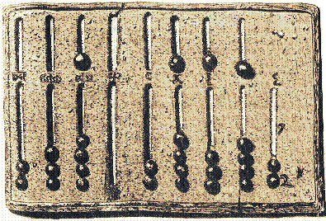
Абак
Одним из первых устройств (VI—V вв. до н. э.), облегчающих вычисления, можно считать специальную доску для позиционного (поразрядного) счета, названную «абак» (от лат. аbacus — доска).

Slide 3
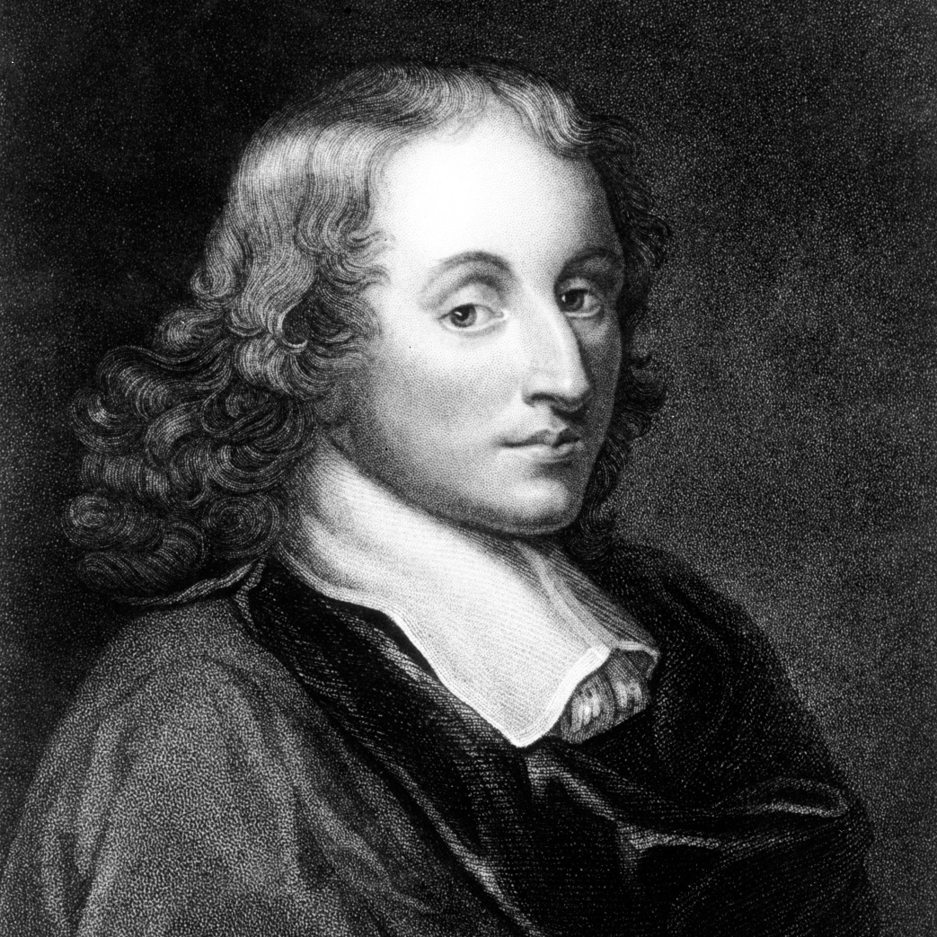
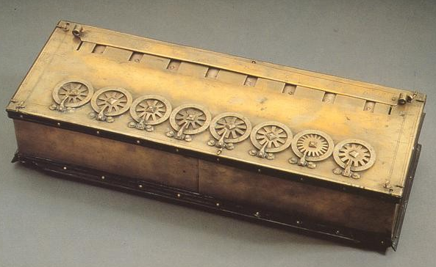
Суммирующая машина Паскаля
В 1642 г. французский математик и физик Блез Паскаль (1623 - 1662) изобрел механическое устройство, позволяющее складывать числа. Это устройство позволяло суммировать десятичные числа.

Slide 4
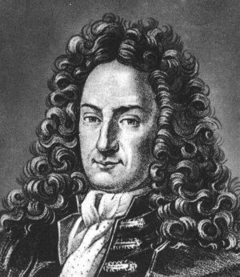
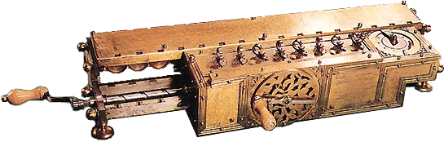
Ступенчатый вычислитель
В 1673 г. немецкий математик, физик и философ Готфрид Лейбниц (1646 - 1716) изобрел счетную машину, позволяющую выполнять все 4 арифметических действия: сложение, вычитание, умножение, деление. Машина явилась прототипом арифмометра, использовавшегося с 1820 г. до 60-х годов XX века.

Slide 5
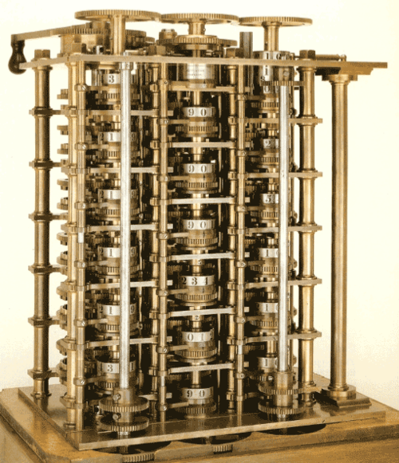
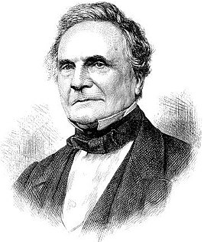
Аналитическая Машина Бэббиджа
В 1822 г. английский математик Чарлз Бэббидж (1792-1871) создал работающую модель, способную производить вычисления и печатать цифровые таблицы.

Slide 6
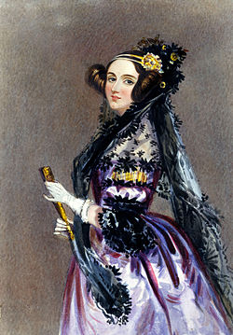
Первым программистом мира стала дочь поэта Дж. Байрона Ада Лавлейс, которая разрабатывала первые программы для машины Бэббиджа, заложила многие идеи и ввела ряд понятий и терминов, сохранившихся до нашего времени.

Slide 7
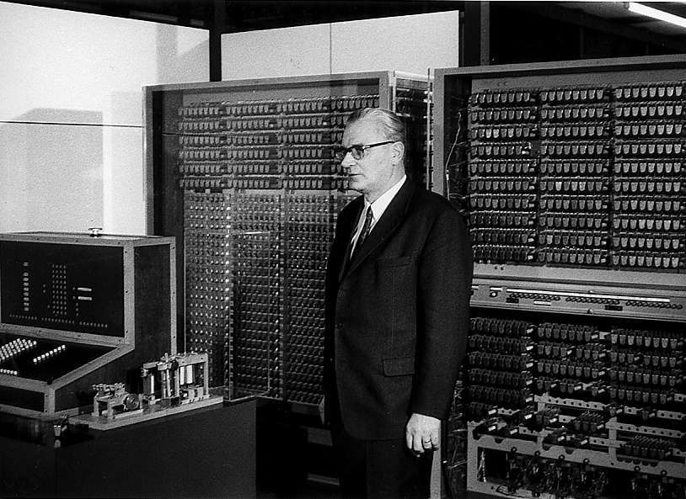
Компьютер “Z1”
В 1938 году центр разработок ненадолго смещается из Америки в Германию, где Конрад Цузе создает машину, которая оперирует, в отличие от своих предшественниц, не десятичными числами, а двоичными. Эта машина также была все еще механической, но ее несомненным достоинством было то, что в ней была реализована идея обработки данных в двоичном коде.

Slide 8
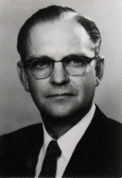
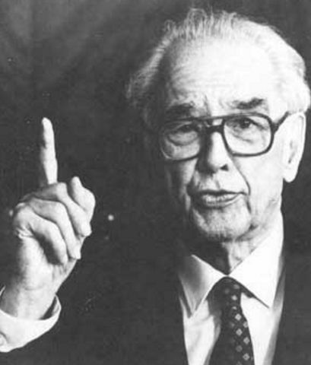
В конце 30-х годов XX в. американцы Джон Атанасов (болгарин по происхождению) и Клиффорд Берри построили ЭВМ на вакуумных лампах, включавшую в себя электронную память и электронное устройство сложения и вычитания.
Джон Атанасов
Клиффорд Берри

Slide 9
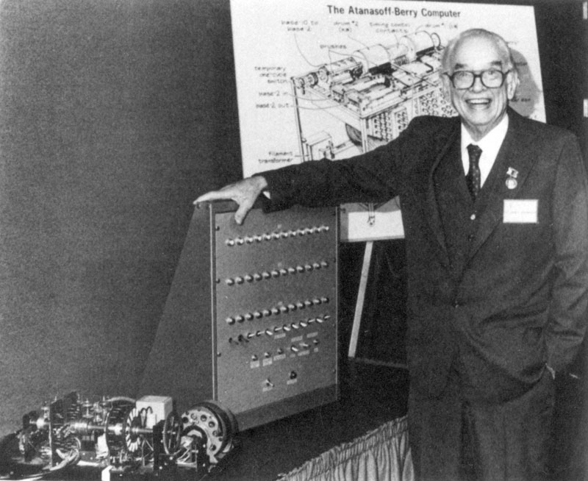

Slide 10
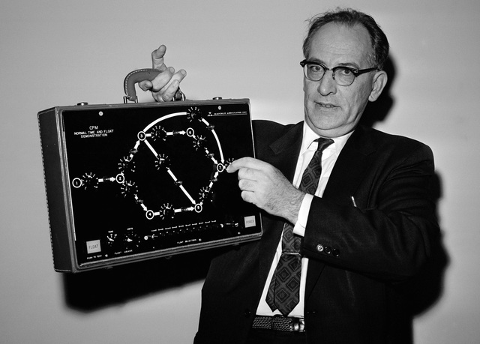
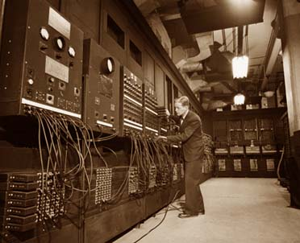
В 1942 г. американский физик Джон Моучли представил собственный проект вычислительной машины.

Slide 11
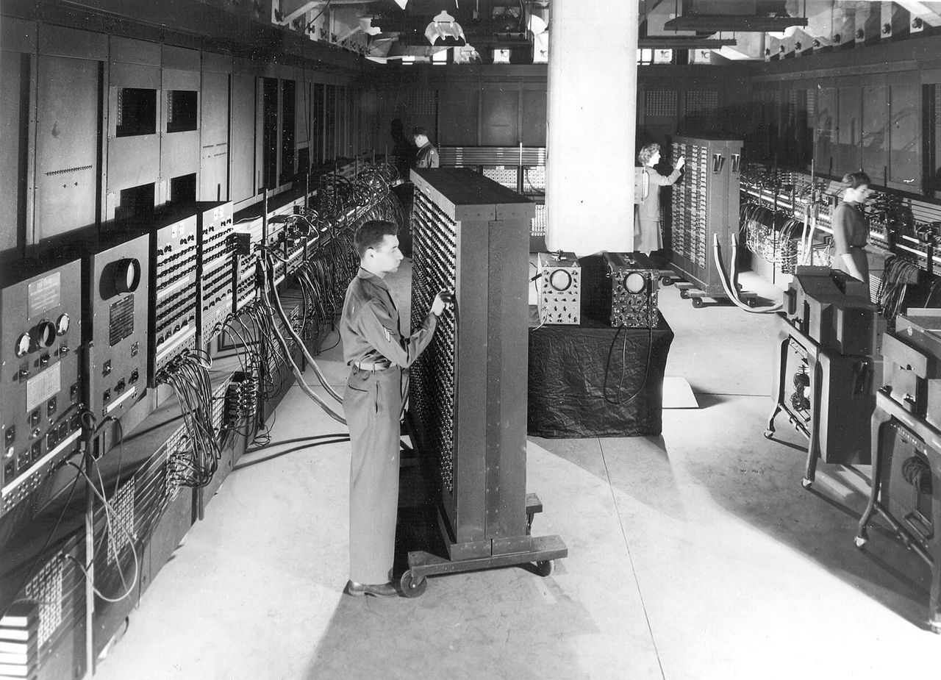
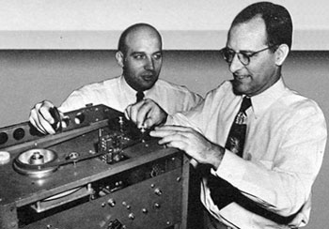
ENIAС
В 1946 г. американцами Дж. Моучли и Дж. Эккертом была построена вычислительная машина ENIAС (электронный числовой интегратор и калькулятор) на вакуумных лампах, занимавшая площадь в 300 кв. метров.

Slide 12
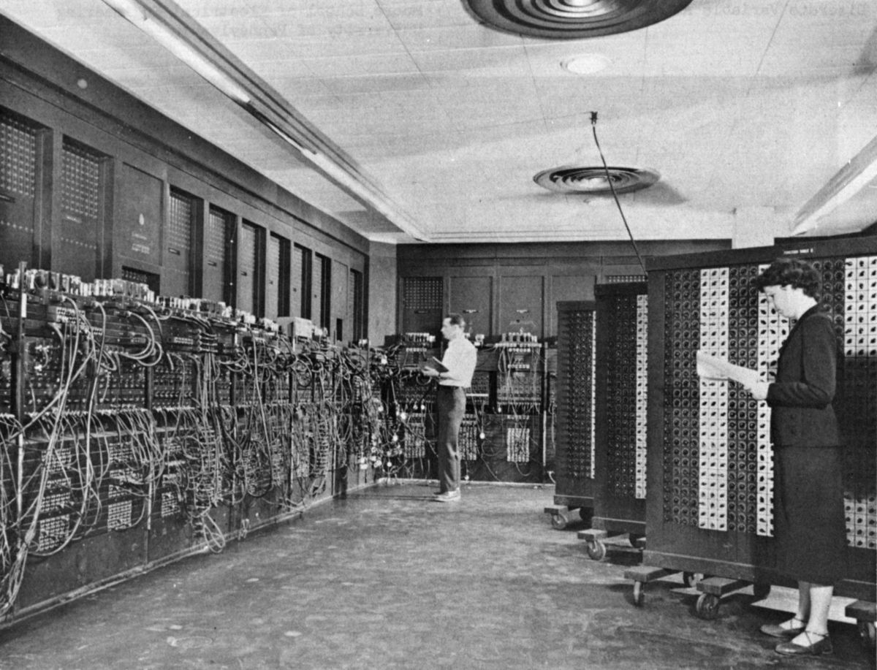

Slide 13
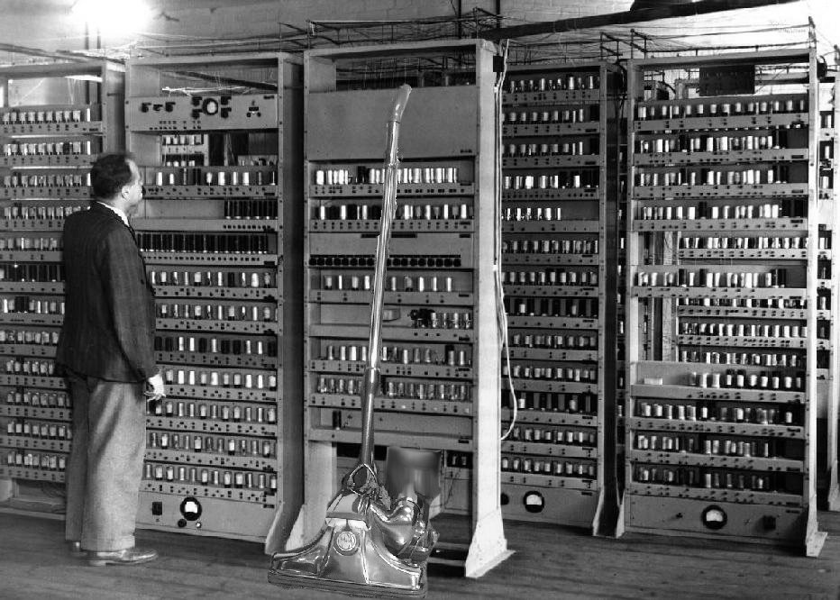
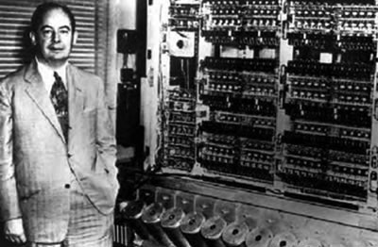
EDVAC (1951 год)
В этой машине уже при меняется двоичная арифметика и используется оперативная память, построенная на ультразвуковых ртутных линиях задержки. Память могла хранить 1024 слова. Каждое слово состояло из 44 двоичных разрядов.

Slide 14
Поколения ЭВМ | I | II | III | IV
Годы применения | 1946-1958 | 1959-1963 | 1964-1976 | 1977—...
Элементная база | Эл. лампа, реле | Транзистор, параметрон | ИС, БИС | СБИС
Количество ЭВМ в мире (шт.) | Десятки | Тысячи | Десятки тысяч | Миллионы
Быстродействие (операций в секунду) | До 10 ⁵ | До 10 ⁶ | До 10 ⁷ | Более 10 ⁷
Объем оперативной памяти | До 64 Кб | До 512 Кб | До 16 Мб | Более 16 Мб
Характерные типы ЭВМ, поколения | - | Малые, средние, большие, специальные | Большие, средние, мини- и микроЭВМ | СуперЭВМ, ПК, специальные, общие, сети ЭВМ
Типичные модели поколения | EDSAC, ENIAC, UNIVAC, БЭCM | RCA-501, IBM 7090, БЭСМ-6 | IBM /360, PDP , VAX , ЕС ЭВМ, СМ ЭВМ | IBM/360.SX-2, IBM PC/XT/AT, PS/2, Cray
Носитель информации | Перфокарта, перфолента | Магнитная лента | Диск | Гибкий, жесткий, лазерный диск, др.
Характерное программное обеспечение | Коды, автокоды, ассемблеры | Языки программирования, АСУ, АСУТП | ППП, СУБД, САПР, ЯПВУ | БЗ, ЭС, системы параллельного программирования, др.

Slide 15
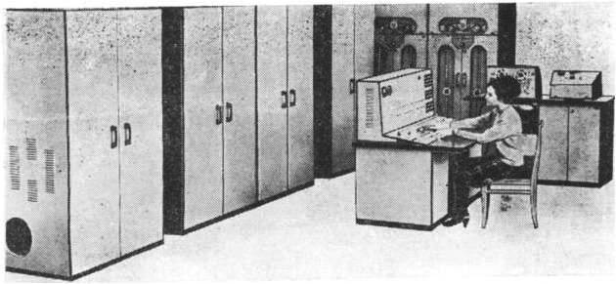
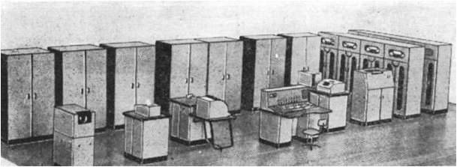
2-е ПОКОЛЕНИЕ КОМПЬЮТЕРОВ (ЭВМ) (1960-1969гг)
"МИНСК-2 (-22, -22М, 23)"

Slide 16
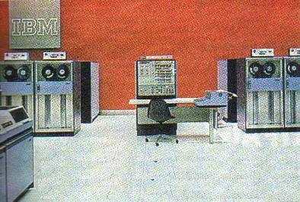
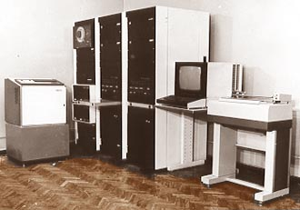
3-е ПОКОЛЕНИЕ КОМПЬЮТЕРОВ (ЭВМ) (1970-1979гг)
IBM/360
СМ-3

Slide 17
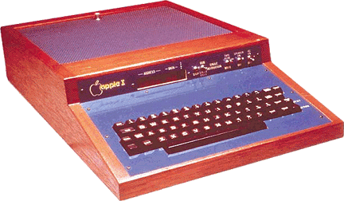
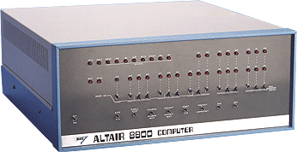
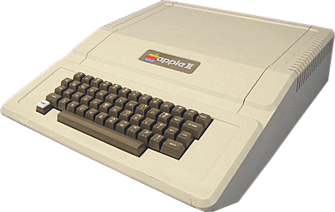
4-е ПОКОЛЕНИЕ КОМПЬЮТЕРОВ (ЭВМ) (с 1980г)
MITS Altair 8800 (1975 год)
Apple I (1976 год)
Apple II (1977 год)

Slide 18
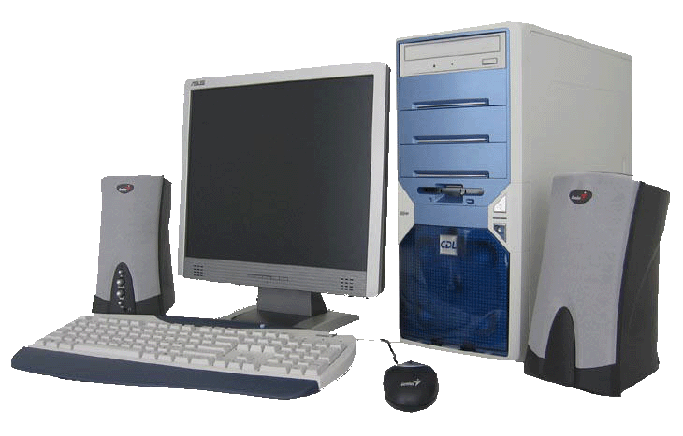
5-е ПОКОЛЕНИЕ КОМПЬЮТЕРОВ (ЭВМ) (с 1984г)

Slide 19
Спасибо за внимание!!!

